Slide 1
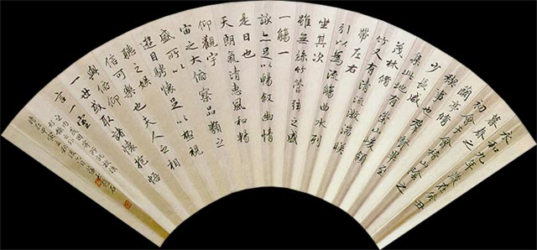
谈中国诗
钱钟书

Slide 2
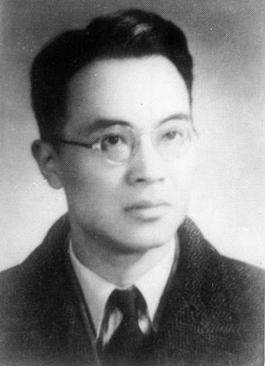
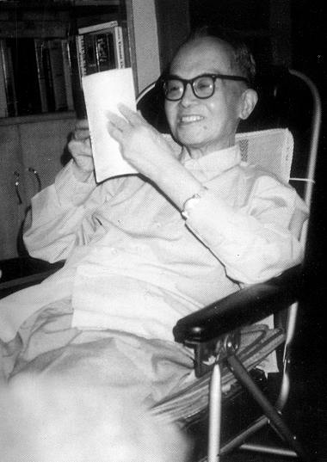
作者简介

Slide 3
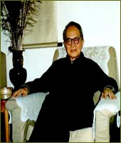
钱钟书现代文学研究家、作家，字默存，号槐聚，曾用笔名中书君 。代表作是长篇小说《围城》。
无论他的小说或散文，都具有机智隽永的特点。

Slide 4
钱钟书(1910—1998)，出生于诗书世家，自幼受到良好传统教育，报考清华大学时，数学仅得15分，但因国文、英文成绩突出，于1929年被清华大学外文系破格录取。在这一时期，他刻苦学习，广泛接触世界各国的文化学术成果。1935年和作家、翻译家杨绛结婚。同年考取公费留学生资格，在牛津大学英文系攻读两年，又到法国巴黎大学进修法国文学一年，他精通五国语言，１９３８年，被清华 大学破例聘为教授，次年转赴国立蓝田师范学院任英文 系主任，并开始了《谈艺录》的写作。1941年，珍珠港事件爆发，先生被困上海，任教于震旦女子文理学校，其间完成了《谈艺录》、《写在人生边上》的写作 。

Slide 5
抗战结束后，先生任上海暨南大学外文系教授兼南京中央图书馆英文馆刊《书林季刊》编辑。在其后的三 年中，其作品集《人兽鬼》、小说《围城》、诗论《谈 艺录》得以相继出版，在学术界引起巨大反响。
1949年，先生回到清华任教；1953年调到文学研究所，其间完成《宋诗选注》，并参加了《唐诗 选》、《中国文学史》（唐宋部分）的编写工作。曾任中国社会科学院副院长。

Slide 6
1966年，“文化大革命”爆发。钱钟书、杨绛均被“揪出”作为“资产阶级学术权威”，经受了冲击。有人写大字报诬陷钱钟书轻蔑领袖著作，钱钟书、杨绛用事实澄清了诬陷。
1969年11月，钱钟书作为“先遣队”去河南省罗山县的“五七干校”。1970年6月，女婿王得一含冤自杀。
1991年，全国18家电视台拍摄《中国当代文化名人》，钱钟书为首批36人之一，但他谢绝拍摄。
1998年12月19日，因病在北京逝世。当晚，江泽民总书记亲自给钱先生的夫人杨绛打电话，对钱先生的逝世表示深切哀悼。在翌日新华社播出的新闻通稿中，出现“永垂不朽”字样。

Slide 7
著作书目
《写在人生边上》(散文集)1941;
《人 兽 鬼》(短篇小说集)1946;
《围城》(长篇小说)1947;
《谈艺录》(诗话)1948； 《管锥篇》(1-4册，文论)1979；
《七缀集》(文论集)1985。

Slide 8
《围城》是中国近代文学最有趣和最用心经营的小说，也是最伟大的小说之一。
小说之优劣不能以主题的深刻来评价，最要紧的是这个主题是否得到适当处理。
《围城》是一部探讨人的孤立和彼此间无法沟通的小说。
他的小说具有高度的智慧和素养，刻画出众生相，讽刺艺术在他的手里发挥到极致。

Slide 9
《围城》妙喻
忠厚老实人的恶毒，像饭里的沙砾或者出骨鱼片里未净的刺，给人一种不期待的伤痛。
2.事实上,一个人的缺点正像猴子的尾巴,猴子蹲在地面的时候,尾巴是看不见的,直到它向树上爬,就把后部供大众瞻仰,可是这红臀长尾巴本来就有,并非地位爬高了的标识。

Slide 10
《围城》妙喻
3、天下只有两种人。譬如一串葡萄到手，一种人挑最好的先吃，另一种人把最好的留在最后吃。照例第一种人应该乐观，因为他每吃一颗都是吃剩的葡萄里最好的；第二种应该悲观，因为他每吃一颗都是吃剩的葡萄里最坏的。不过事实上适得其反，缘故是第二种人还有希望，第一种人只有回忆。

Slide 11
整体梳理
思考：
1、第一段中作者提出的谈中国诗的方法是什么？
用比较文学的方法
2、从第二段中可以看出中国诗歌发展的规律和特点
是什么？
规律：先有抒情诗，再有戏剧诗，没有史诗。
特点： 中国诗是早熟的，以后就缺乏变化，而且
逐渐腐化。

Slide 12
3、中国诗的特征是什么?
第一，中国诗是早熟的。（发展上）
第二，中国诗讲求篇幅短小，“诗体”配适“诗心”的需要。（形式上）
第三，中国诗富于暗示性。（讲究静默）
（技巧上）
第四，中国诗笔力轻淡，词气安和。（语言上）
第五，中国社交诗特别多，宗教诗几乎没有。（内容上）

Slide 13
4、梵文的《百喻经》说一个印度愚人要住三层楼而不许匠人造底下两层，中国的艺术和思想体构，往往是飘飘凌云的空中楼阁，这因为中国人聪明，流毒无穷地聪明?
作者以此作喻，批评中国的艺术和思想体构缺乏严密的逻辑性，往往脱离客观实际，没有坚实的基础，其结果必定影响艺术的健康、稳定地发展。这个批评是相当尖锐的，比喻中透出了强烈的讽刺意味。句中“聪明”一词是反语，是没有掌握艺术创作规律只凭臆断从事的思想方法。所渭的“聪明”不过是自欺欺人。“流毒无穷地聪明”，一针见血地指出了上述思想方法的危害一一错误的东西长期得不到批评、抵制，反倒堂而皇之地沿传下去，贻害无穷。

Slide 14
5、什么是暗示？暗示有哪几种表现形式?请用原文语句作答。
答：（一）用最精细确定的形式来逗出不可名言难于凑泊的境界。
（二）
（1）有时他引诱你到语言文字的穷边涯际,下面是深秘的静默。（无限美妙）
（2）有时他不了了之,引得你遥思远怅。（无限想象）
（3）问而不答,以问为答,给你一个回肠荡气的没有下落,吞言咽理的没有下文。（无限回味）

Slide 15
6、作者认为“中国诗笔力轻淡，词气安和”，与哪两点原因有关？
答：（1）跟语言的本质有关。
（2）中国诗人对于叫嚣和呐喊素来视为低品。

Slide 16
7、为什么说中国诗并没有特特别别“中国”的地方？
答：（1）因为是诗最为重要，诗有诗自己的特质。
（2）中国诗里有所谓“西洋的”品质，西洋诗里也有所谓“中国”的成分。

Slide 17
总 结
本文运用比较文学的方法，旁征博引，在比较中外诗歌的异同中，阐释中国诗的特征。观点鲜明，材料丰富，语言生动，富于说服力和感染力。
本文发表于1945年12月，收入《钱钟书散文》（浙江文艺出版社 1997年版）。原稿为英文，是他1945年12月6日在上海对美国人的演讲，当时有人认为中国诗没有特别“中国”的地方，钱钟书针对这一观点，从文学研究的角度阐述了对中国诗的见解。

Slide 18
补充注释
1、轻鸢剪掠：像轻盈的老鹰掠过天空。文中说中国诗跟西洋诗相比显得简短轻灵。
2、穷边涯际：文中指语言文字的边际、深处。 穷，尽头。
3、吞言咽理：文中形容受感动而说不出话语和道理的情形。咽，吞咽。
4、拔木转石：使树木连根拔起，使大石头转动，形容威力大。

Slide 19
拓展训练
下列红色字注音全正确的一项是：
B
A、梵（fàn）文 倾轧（yà）
轻鸢（yuān）剪掠 引吭（kàng）高歌
B、颦蹙（píncù） 给（jǐ）予
吞声咽（yàn）理 应（yìng）运而生
C、缄（qiān）默 精髓（suǐ）
呶呶（náo）不休 数（shuò）见不鲜
D、叫嚣（xiāo） 熨（yù）帖
了（liǎo）不足奇 一蹴（cù）而就

Slide 20
中国诗富于暗示，请结合下面的诗句作简要分析。
登岳阳楼 杜甫
昔闻洞庭水，今上岳阳楼。
吴楚东南坼，乾坤日夜浮。
亲朋无一字，老病有孤舟。
戌马关山北，凭轩涕泗流。

Slide 21
举例：“昔闻洞庭水，今上岳阳楼”这两句诗是全诗首联，从表面上看，意境看上去很简单：诗人若干年前就听得人家说洞庭湖这一名胜，今天居然能够登上岳阳楼。但仅这样理解领会杜诗意境显然太浅薄了。我们知道，杜甫当时的政治生活是坎坷的，但他从来没有放弃崇高的抱负，哪想竟一事无成。昔日的抱负，今朝都成了泡影，诗里“今”“昔”二字所暗示的含意表现了诗人晚年漂泊怀才不遇的诸多感慨，有着深深的沉郁之感。

Slide 22


